Slide 1
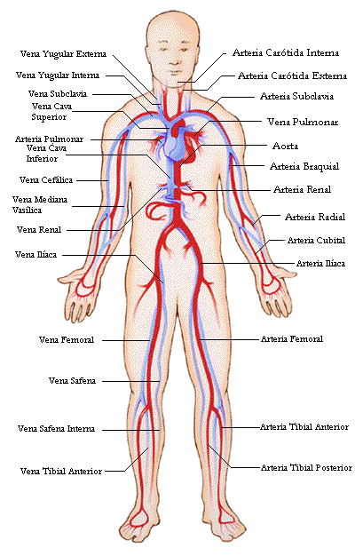
Circulación Sanguínea, biofísica de la presión, flujo y resistencia
Dr. Johnnathan Emanuel Molina
Médico y Cirujano
Fisiología Médica
Universidad de San Carlos de Guatemala

Slide 2
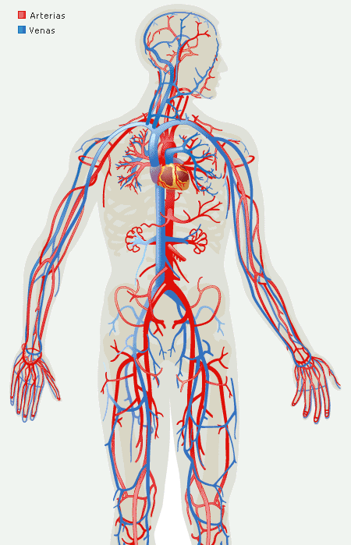
Circulación Mayor y Circulación Menor
FUNCIONES:
-Según las NECESIDADES…
-Transporte de:
Nutrientes
Productos de desecho
Hormonas
-Homeostasis

Slide 3
Componentes Funcionales de la circulación
Arterias: Transportan sangre con presión alta hacia los tejidos, por lo cual sus paredes son fuertes.
Arteriolas: Últimas ramas pequeñas del sistema arterial, actúan controlando los conductos a través de los cuales se libera la sangre en los capilares, tienen paredes musculares fuertes que pueden cerrarla por completo o al relajarse, pude dilatarse varias veces y esto altera el flujo.
Capilares: Intercambian nutrientes, hormonas, y otras sustancias desde la sangre para líquido intersticial (y viceversa), sus paredes son finas con poros permeables al agua y otras moléculas pequeñas.
Vénulas: Recogen la sangre de los capilares, después se reúnen gradualmente y forman venas de mayor tamaño
Venas: Funcionan como conductos para el transporte de sangre que vuelve desde las vénulas al corazón, sirven como una reserva de sangre extra. Su presión es baja, sus paredes finas.

Slide 4
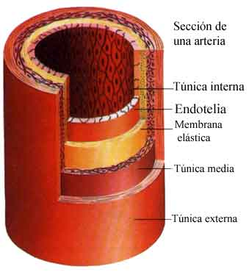
Arterias

Slide 5
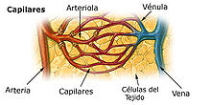
Arteriolas

Slide 6
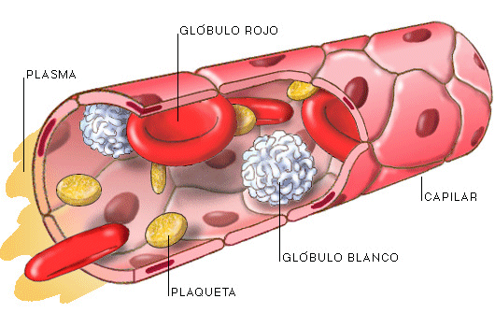
Capilares

Slide 7
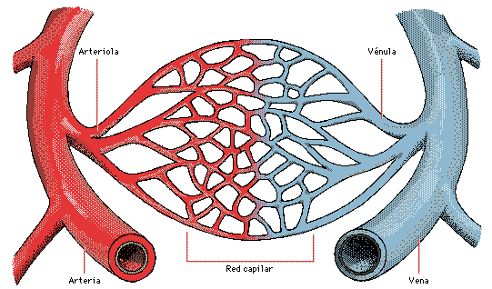
Vénulas y Venas

Slide 8
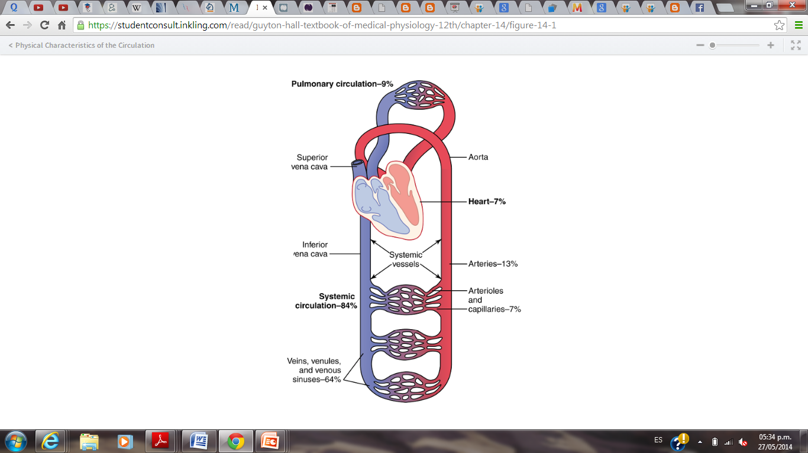
Volúmenes de Sangre…

Slide 9
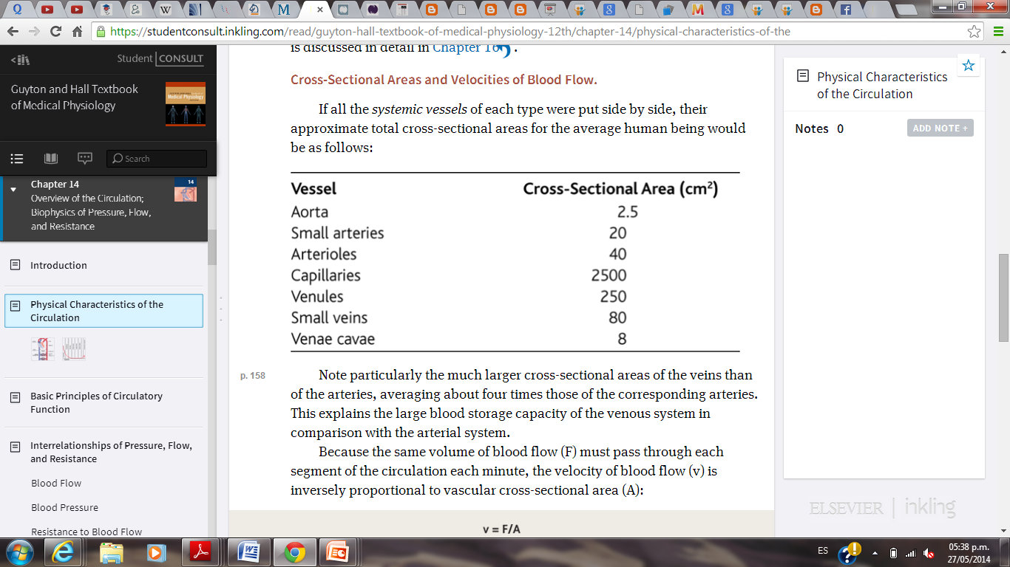
Superficie Transversal
“Gran Reserva
Venosa”

Slide 10
Velocidad según la superficie transversal (área)
V= Q/A
A través de todos los segmentos de la circulación debe pasar el mismo volumen sanguíneo en el mismo tiempo…

Slide 11


Slide 12


Slide 13
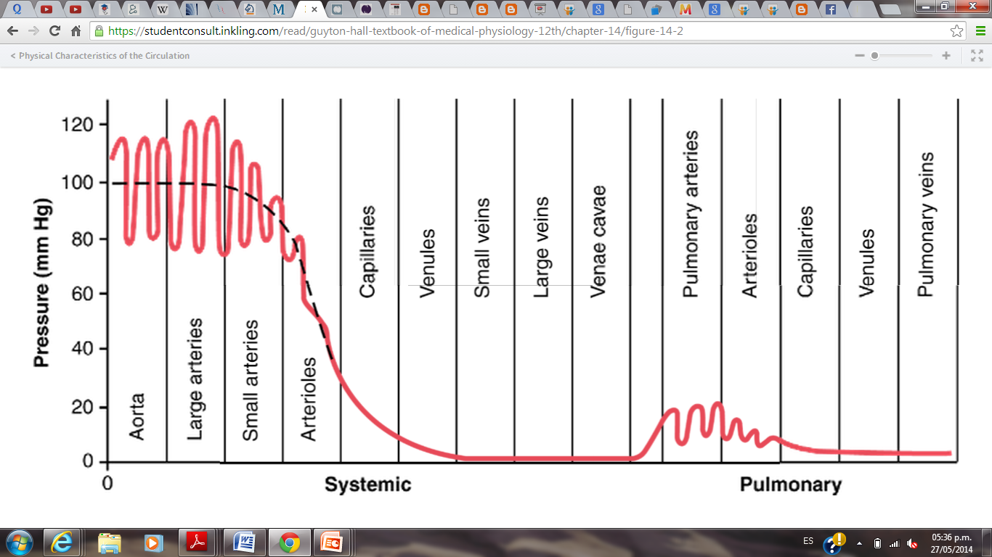
Presiones Sanguíneas Normales en Decúbito…
Capilares Sistémicos de 17mmHg y en los Capilares Pulmonares de 7mmHg, ¿Porqué?
La Presión va cayendo hasta llegar a 0 mmHg

Slide 14
Principios Básicos de la función Circulatoria…
3 principios básicos de la función circulatoria:
La velocidad del flujo sanguíneo se controla con precisión en relación a las necesidades locales.
El gasto cardíaco se controla por la suma de TODOS los flujos tisulares locales.
La regulación de la P.A. es independiente del control del flujo sanguíneo local o control del Qc.

Slide 15
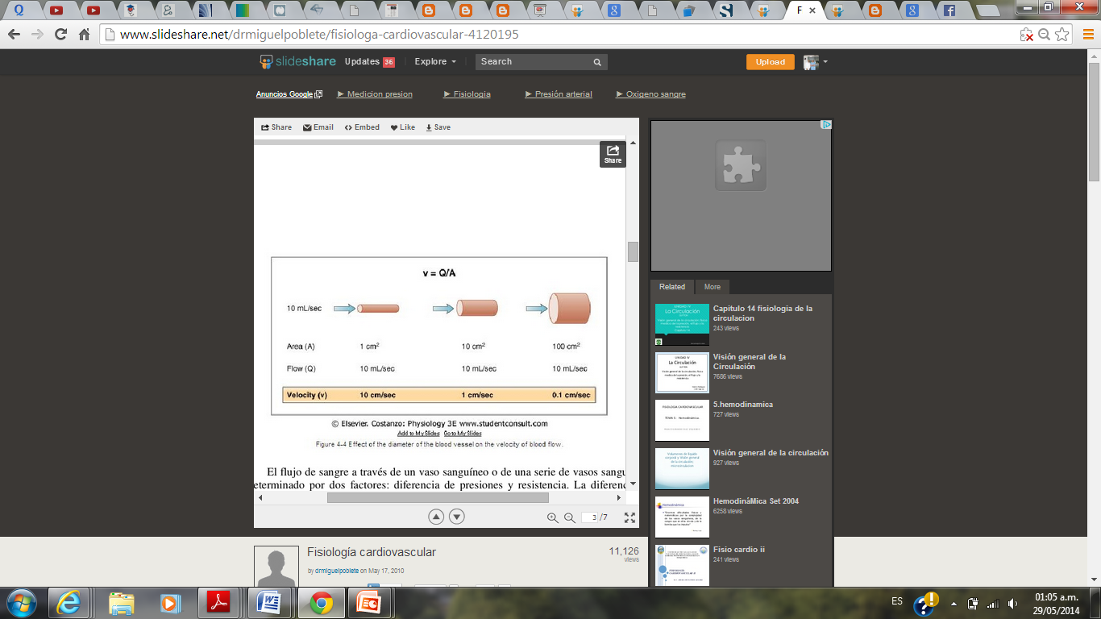
Principios Básicos de la función Circulatoria…

Slide 16
Interrelaciones entre el Flujo Sanguíneo(Q-F), Presión y Resistencia
Ley de Ohm
∆P=Q X R
-dimensionales: ml/min, L/min
Normal: 5 L/min
Flujo sanguíneo Global= Gasto Cardíaco=Qc

Slide 17
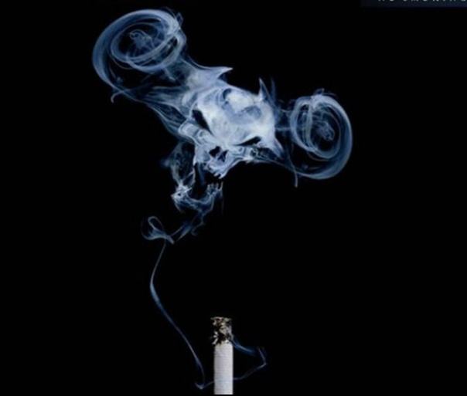
Flujo de Sangre Laminar Vs Turbulento en los Vasos Sanguíneos…
-efecto parabólico del flujo sanguíneo laminar
-flujo turbulento es multidireccional: forma corrientes en torbellino
Re= v x d x ρ
η
>200 = Turbulencia en algunos vasos (como normalmente sucede en los grandes vasos como la aorta y la arteria pulmonar)
>2,000 = Turbulencia en todos los vasos del organismo
Aorta y A. Pulmonar: 1.- Velocidad elevada del Flujo sanguíneo; 2.- naturaleza pulsátil; 3.- cambio brusco del diámetro; 4.- diámetro del vaso grande. Los pequeños vasos rara vez producen turbulencia.

Slide 18
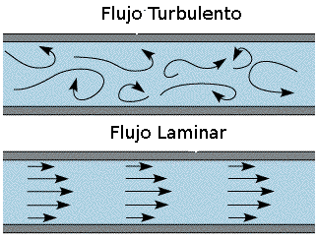
Flujo de Sangre Laminar Vs Turbulento en los Vasos Sanguíneos…

Slide 19
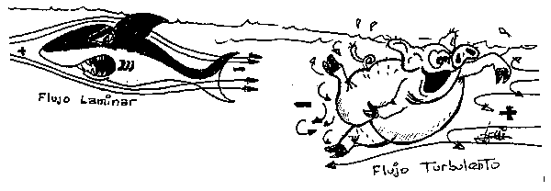
Flujo de Sangre Laminar Vs Turbulento en los Vasos Sanguíneos…

Slide 20
Interrelaciones entre el Flujo Sanguíneo, Presión y Resistencia
Conductancia: 1/R
Q= π∆Pr^{4/}8 η L
Hematocrito y viscosidad
Gasto y diámetro
Gasto y longitud

Slide 21
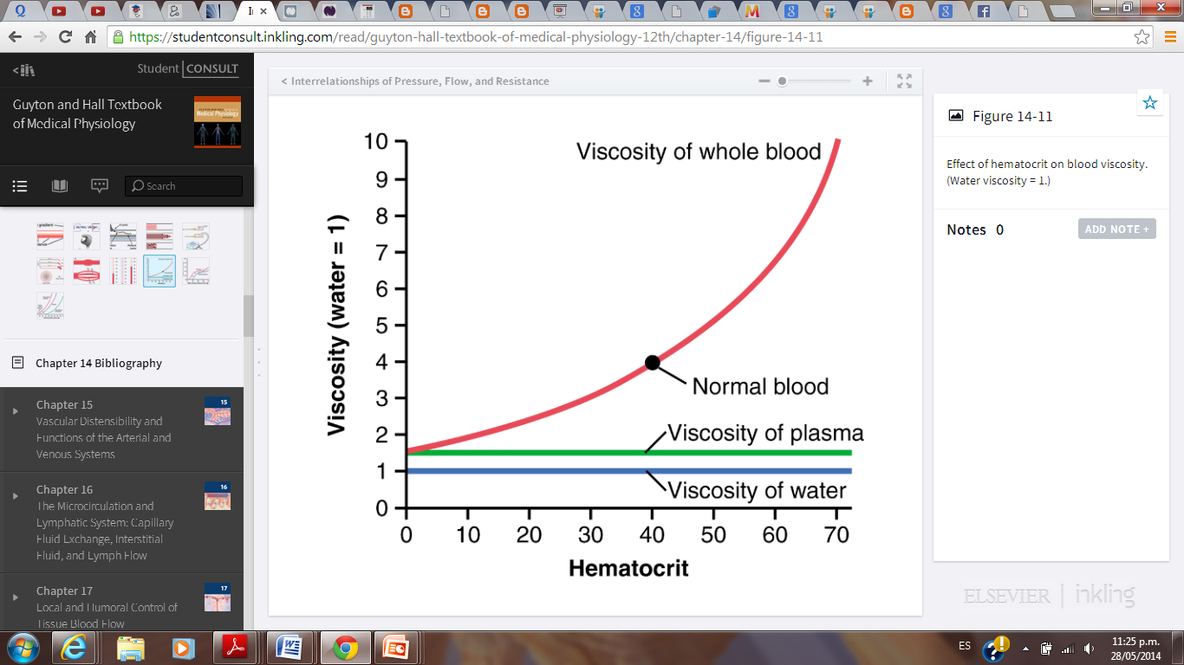
Interrelaciones entre el Flujo Sanguíneo, Presión y Resistencia

Slide 22
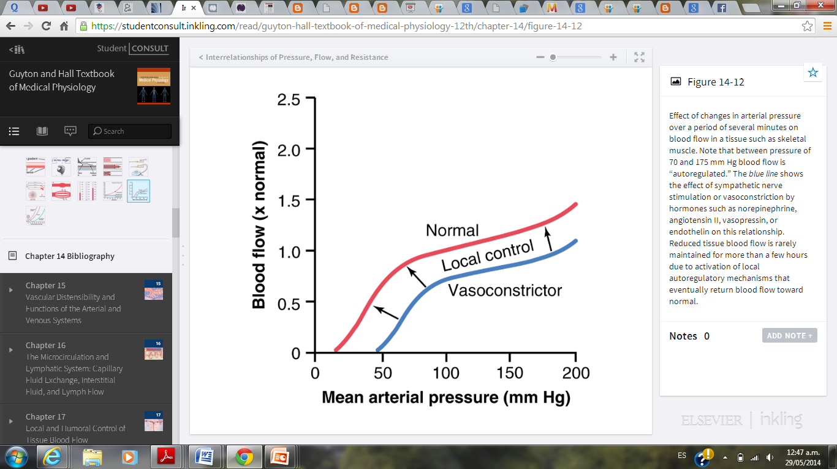
Interrelaciones entre el Flujo Sanguíneo, Presión y Resistencia
Autorregulación del flujo sanguíneo
Capacidad de un tejido de ajustar su resistencia vascular y mantener un flujo sanguíneo normal durante los cambios en la presión arterial entre 70 y 175 mmHg.
-estimulación SNS, SNP porqué no?
-Angiotensina II, Vasopresina o endotelina reducen el Q. transitoriamente
raramente la disminución del flujo local dura mucho tiempo, se activan mecanismos autorreguladores que retornan el flujo.

Slide 23
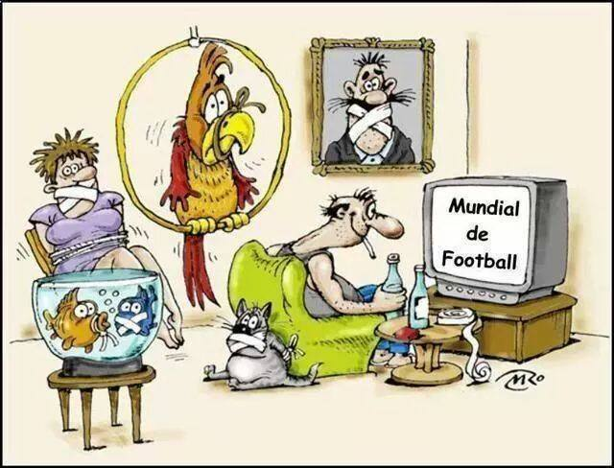

Slide 24
Gasto Cardíaco y Retorno Venoso
Gasto Cardíaco: volumen de sangre que bombea el corazón hacia la aorta por minuto.
Retorno Venoso: volumen de sangre que vuelve desde las venas hacia la aurícula derecha por minuto.
En magnitud, son iguales.!
-5 L/min
Factores que alteran el Qc:
-Metabolismo Corporal
-Ejercicio
-Edad
-Tamaño del Organismo

Slide 25
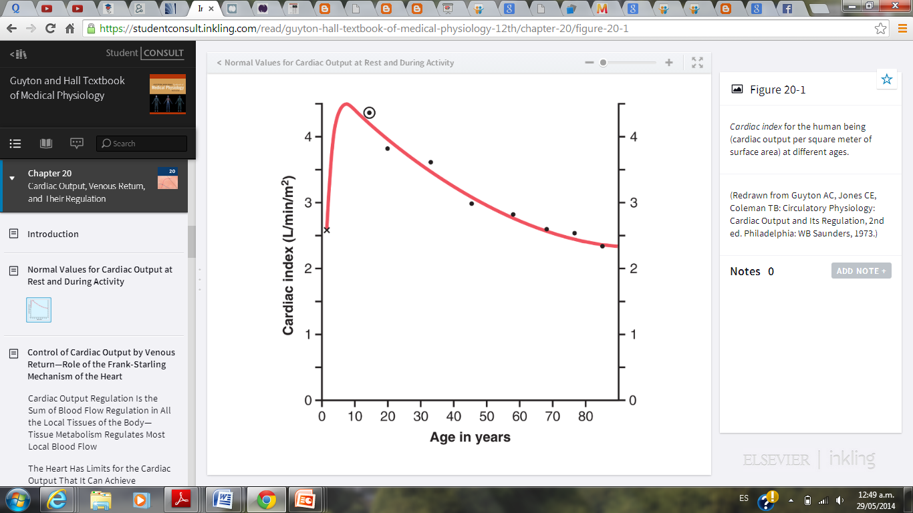

Slide 26
Gasto Cardíaco y Retorno Venoso
En condiciones normales, es el RV el principal determinante del Qc y no el propio corazón
¿porqué?
Mecanismo de Frank Starling del corazón
Reflejo de Bainbridge (cronotropismo positivo por estiramiento auricular)

Slide 27
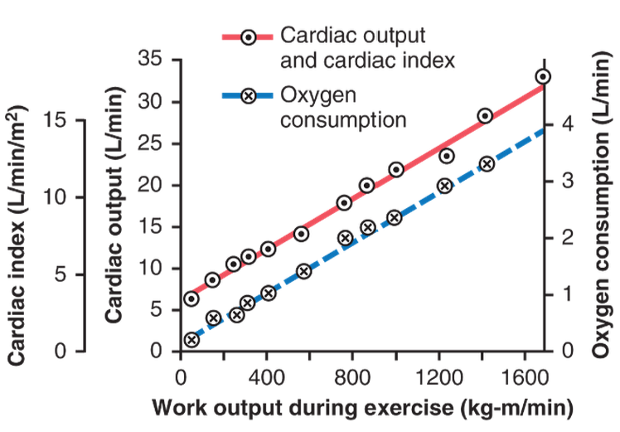
Gasto Cardíaco y Retorno Venoso

Slide 28
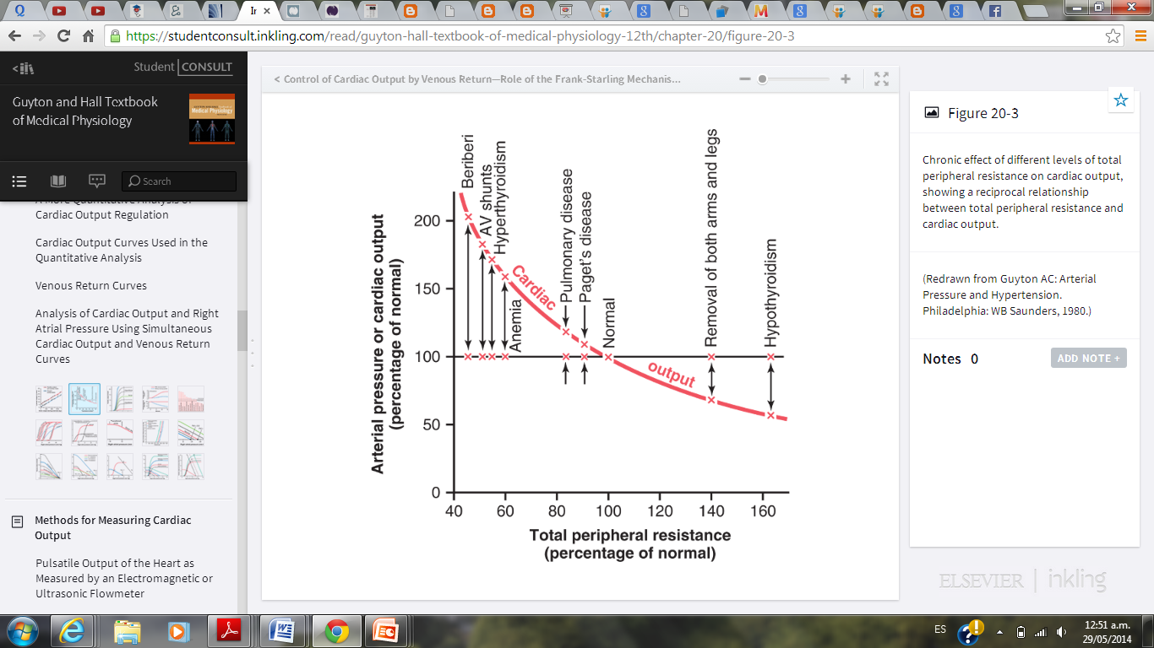
Gasto Cardíaco y Retorno Venoso

Slide 29
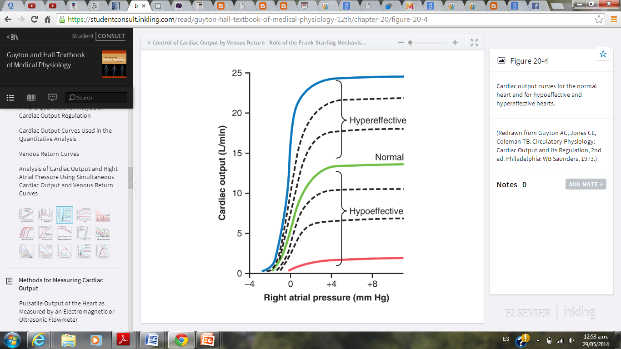
Gasto Cardíaco y Retorno Venoso

Slide 30
Gasto Cardíaco y Retorno Venoso
Factores que producen un corazón Hipereficaz:
1.-Estimulaciónn nerviosa
2.-Hipertrofia muscular
Factores que producen un corazón Hipoeficaz:
1.-Aumento de la P.A.
2.-Inhibición nerviosa del corazón
3.-Infarto
4.-Valvulopatías
5.- Cardiopatías congénitas
6.-Miocarditis
7.-Hipoxia cardíaca
Presión Arterial y Gasto Cardíaco durante el ejercicio:
P=Q x R

Slide 31
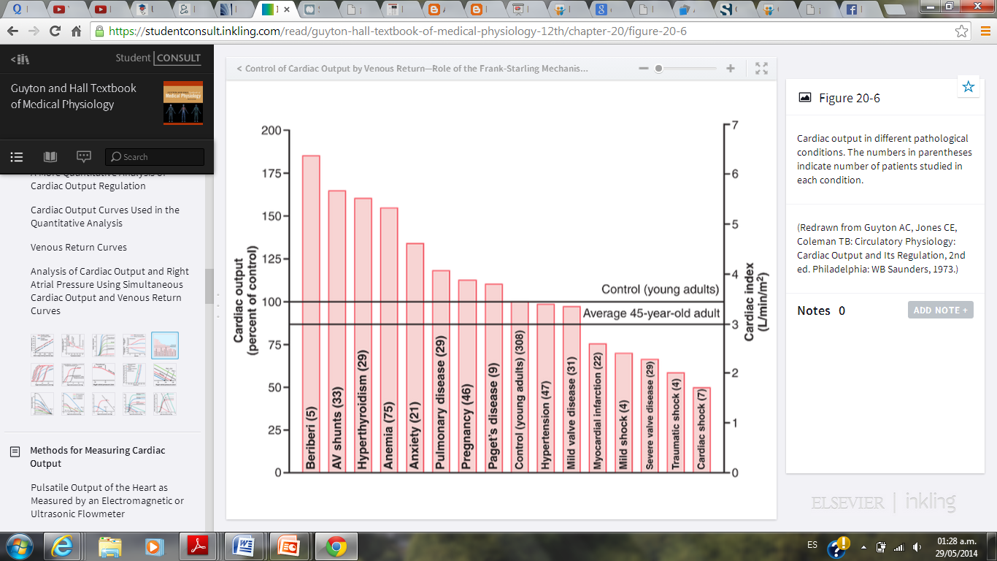
Gasto Cardíaco y Retorno Venoso

Slide 32
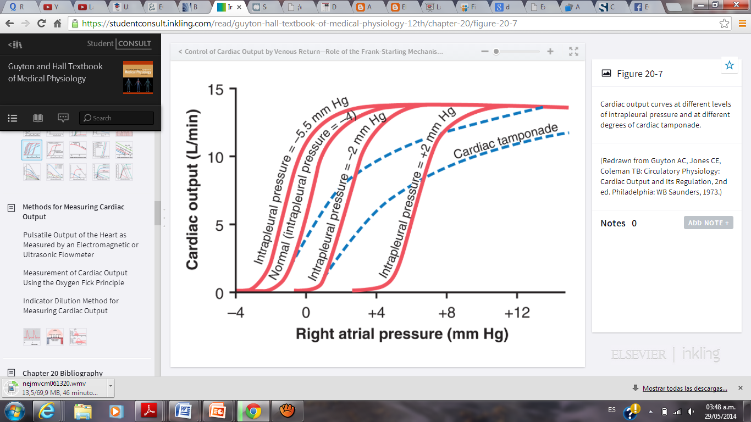
Gasto Cardíaco y Retorno Venoso

Slide 33
Curvas de Retorno Venoso
3 factores afectan el retorno venoso:
1.-Presión en la Aurícula Derecha
2.-Presión media de llenado sistémico( grado de llenado sistémico)
3.-Resistencia al flujo sanguíneo entre los vasos de la periferia y la aurícula derecha

Slide 34


Slide 35
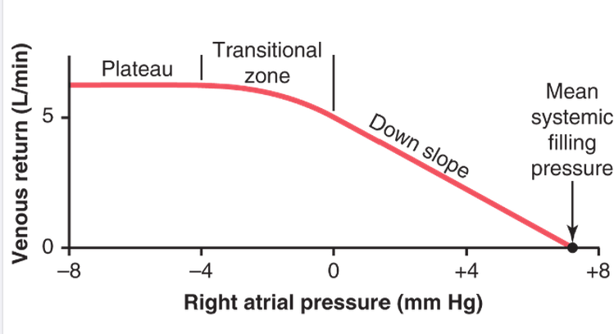
Curvas de Retorno Venoso

Slide 36
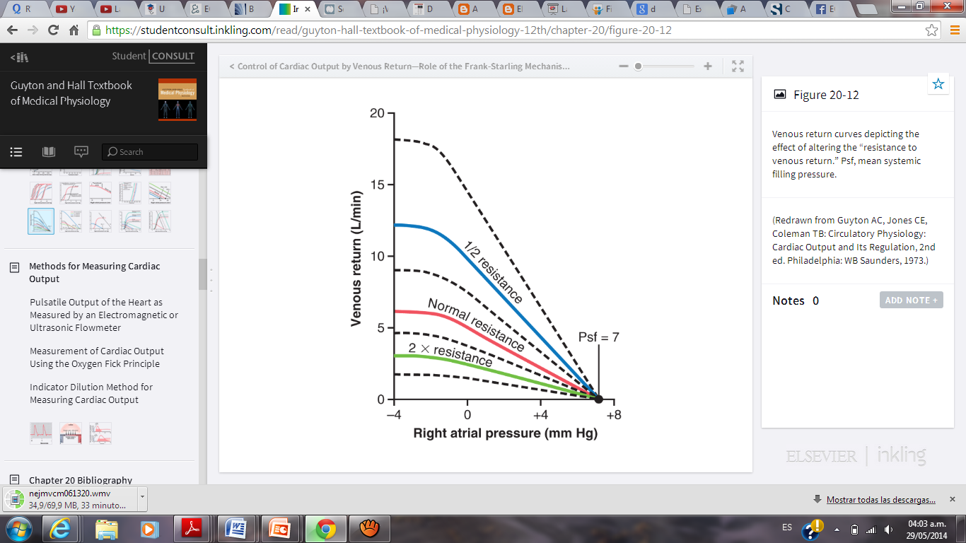
Curvas de Retorno Venoso
Resistencia al Retorno Venoso:
R.V.= Plls-PAD
RRV
Compare con Q=P/R

Slide 37
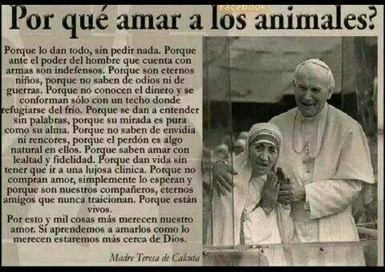

Slide 39
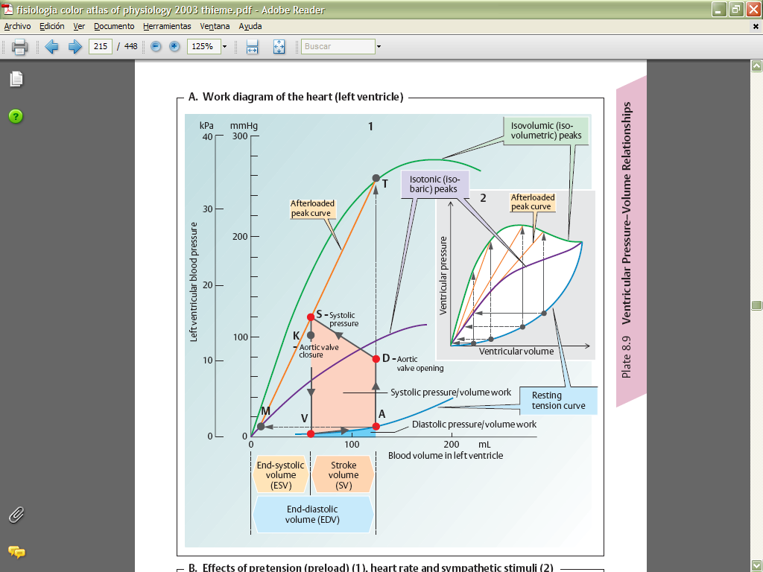

Slide 40
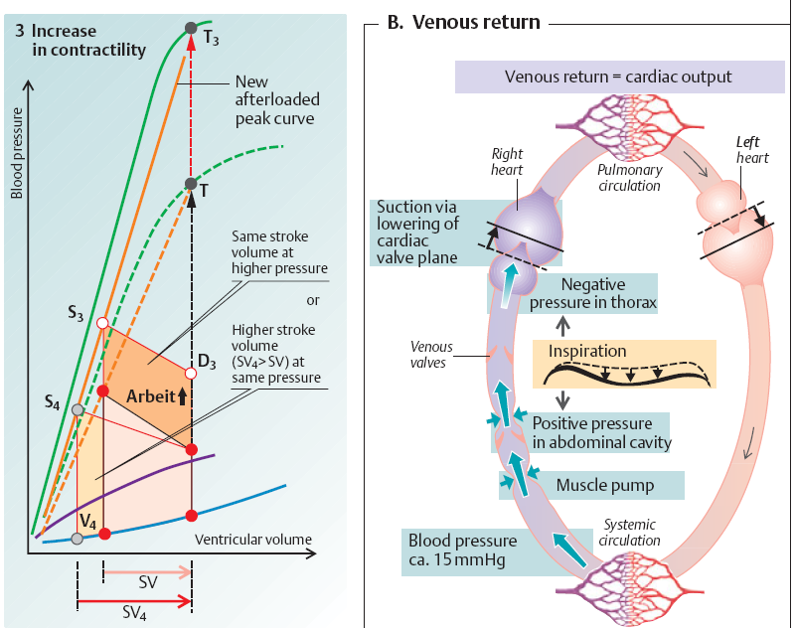

Slide 41
Muchas Gracias!

